Slide 1


Pevné látky – krystalová mřížka
Fyz 85
Krystalické látky
Amorfní látky
Polymery
Krystalická mřížka
Deformace krystalové mřížky
Deformace pevného tělesa
17. 5. 2026

Slide 2
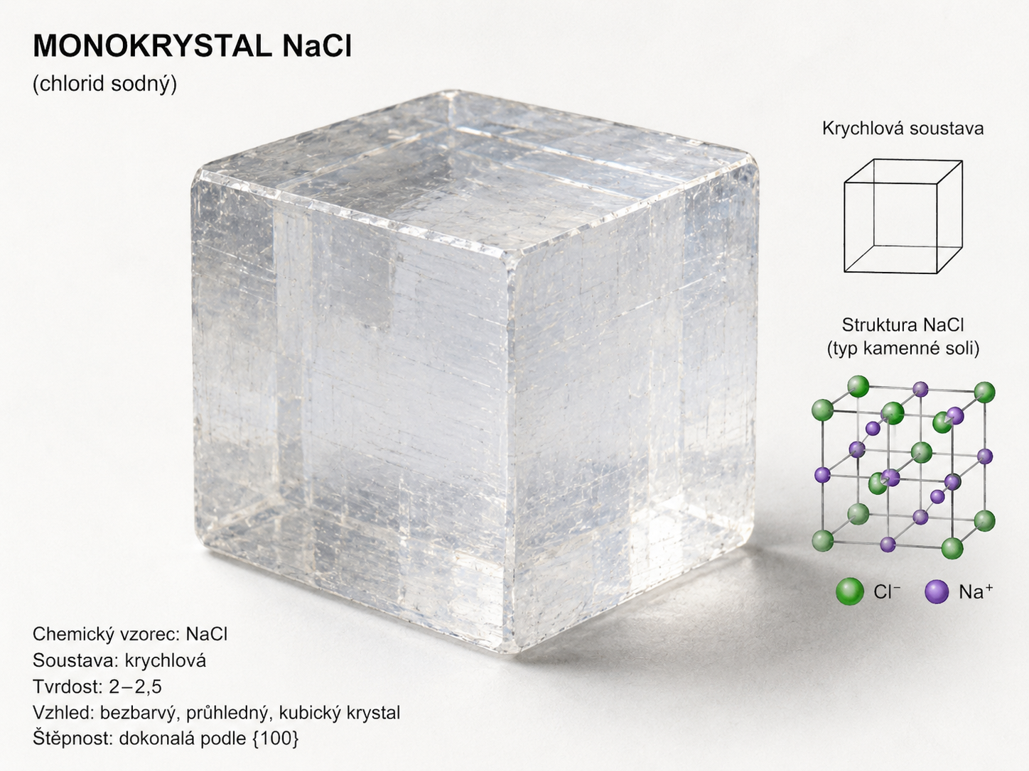
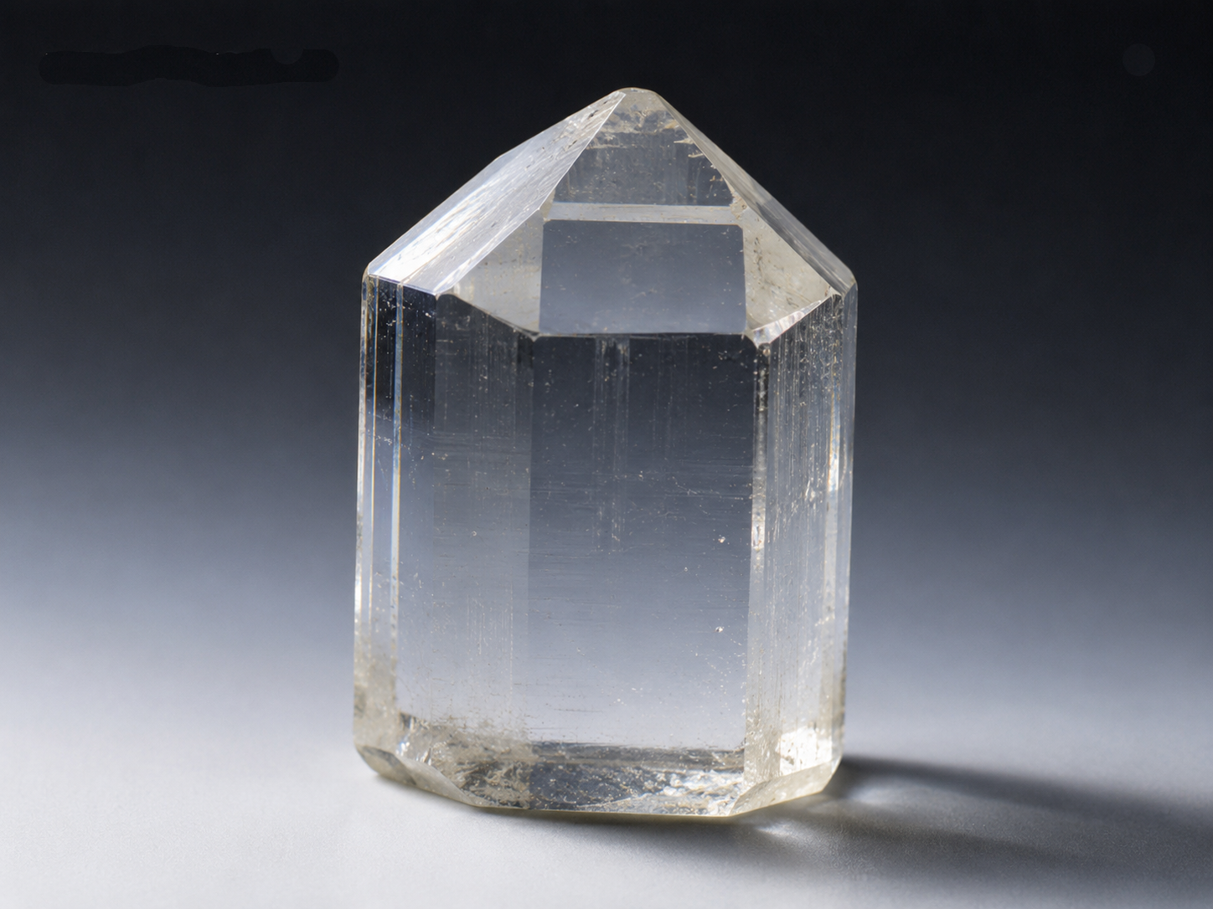
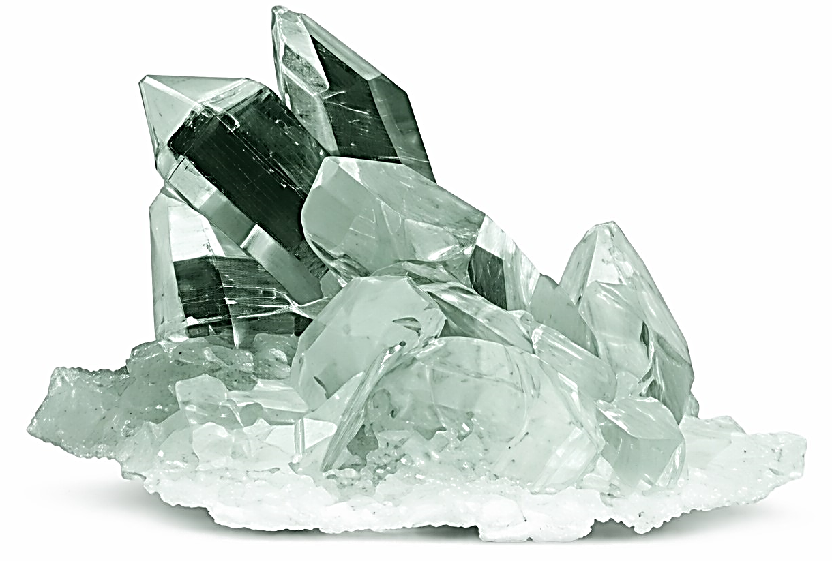
Pevné látky
Pevné látky můžeme dělit podle různých hledisek. Nejjednodušší dělení je rozdělení na látky krystalické, amorfní a polymery.
Krystalické látky jsou charakterizovány pravidelným uspořádáním částic (atomů, molekul, iontů), z nichž jsou složeny.
Krystalické látky se vyskytují jako:
Monokrystaly - kde jsou částice uspořádány pravidelně tak, že jejich uspořádání se pravidelně opakuje v celém krystalu. Toto pravidelné rozložení částic způsobuje, že některé monokrystaly mají pravidelný tvar
Monokrystal křemene SiO₂
Drůza krystalů
křemene
Monokrystaly jsou anizotropní. Anizotropní látky mají některé fyzikální vlastnosti závislé na směru vzhledem ke stavbě krystalů. Například kousek slídy lze snadno štípat na tenké lístky, ale rozdělit slídu ve směru kolmém k těmto rovinám je obtížné.

Slide 3
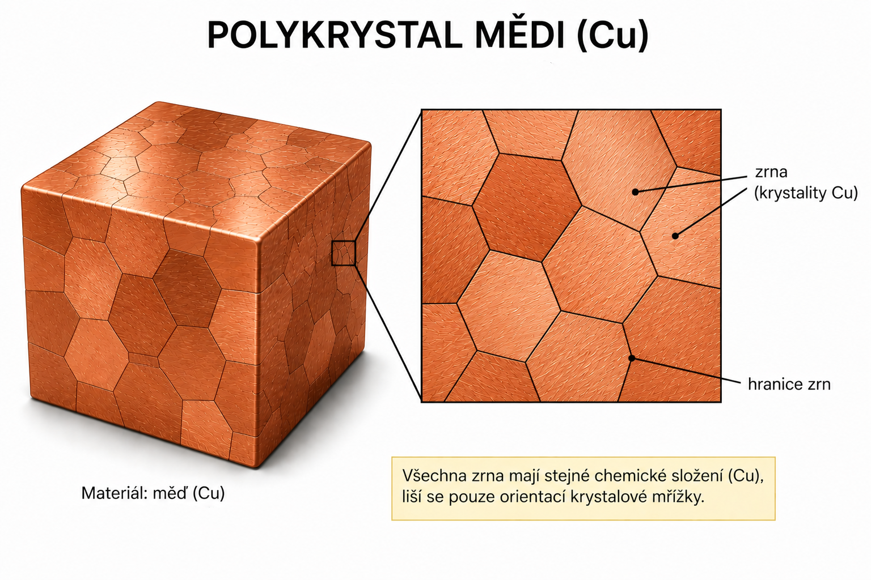
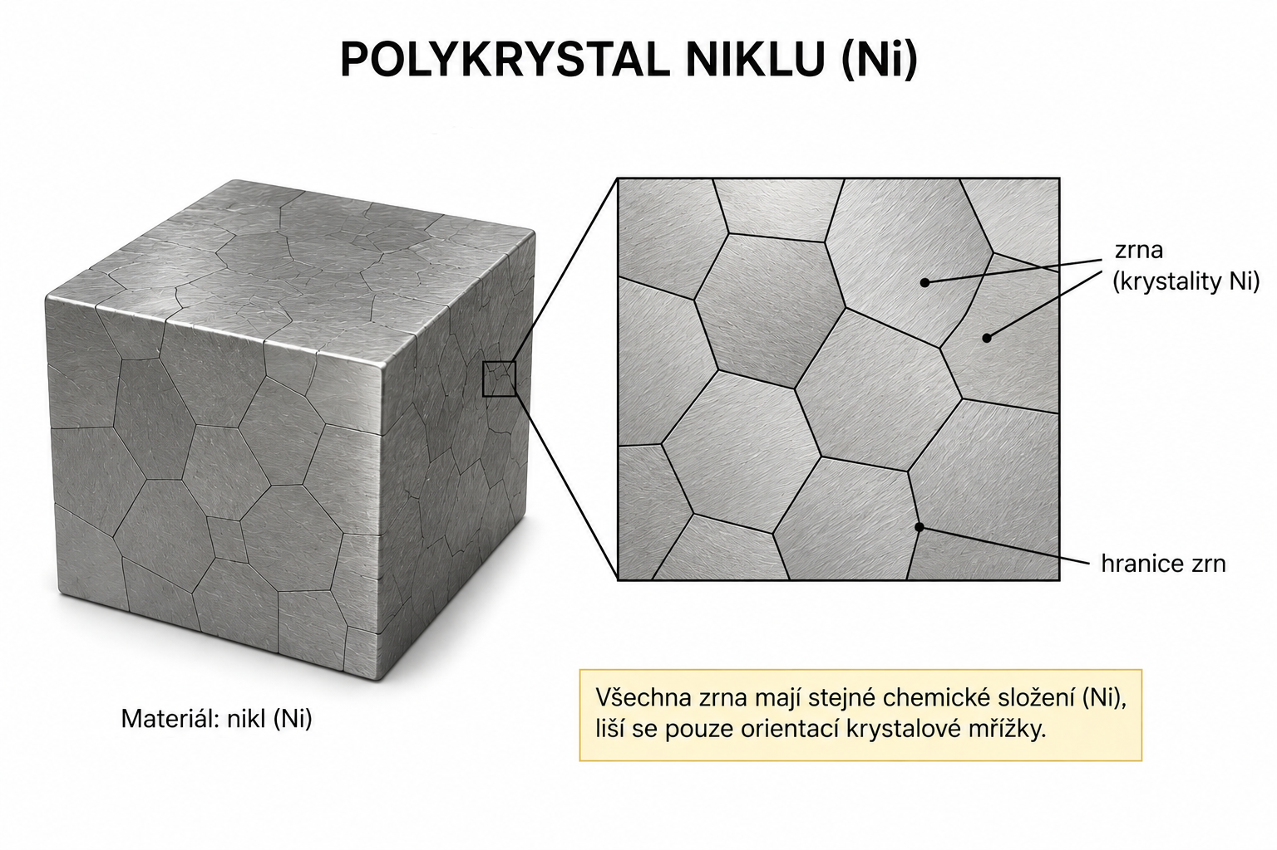
Polykrystaly – se skládají z velkého počtu drobných krystalů – zrn, které mají velikost od desítek mikrometrů po několik milimetrů. Uvnitř zrn jsou částice uspořádány pravidelně, ale vzájemná poloha zrn je nahodilá.
Různá orientace zrn způsobuje, že jsou polykrystaly izotropní (řecky isos = stejný, tropos = směr či způsob). To znamená, že určitá vlastnost těchto látek je ve všech směrech uvnitř krystalu stejná.
Například měděná tyč se s rostoucí teplotou roztahuje do všech směrů stejně.

Slide 4
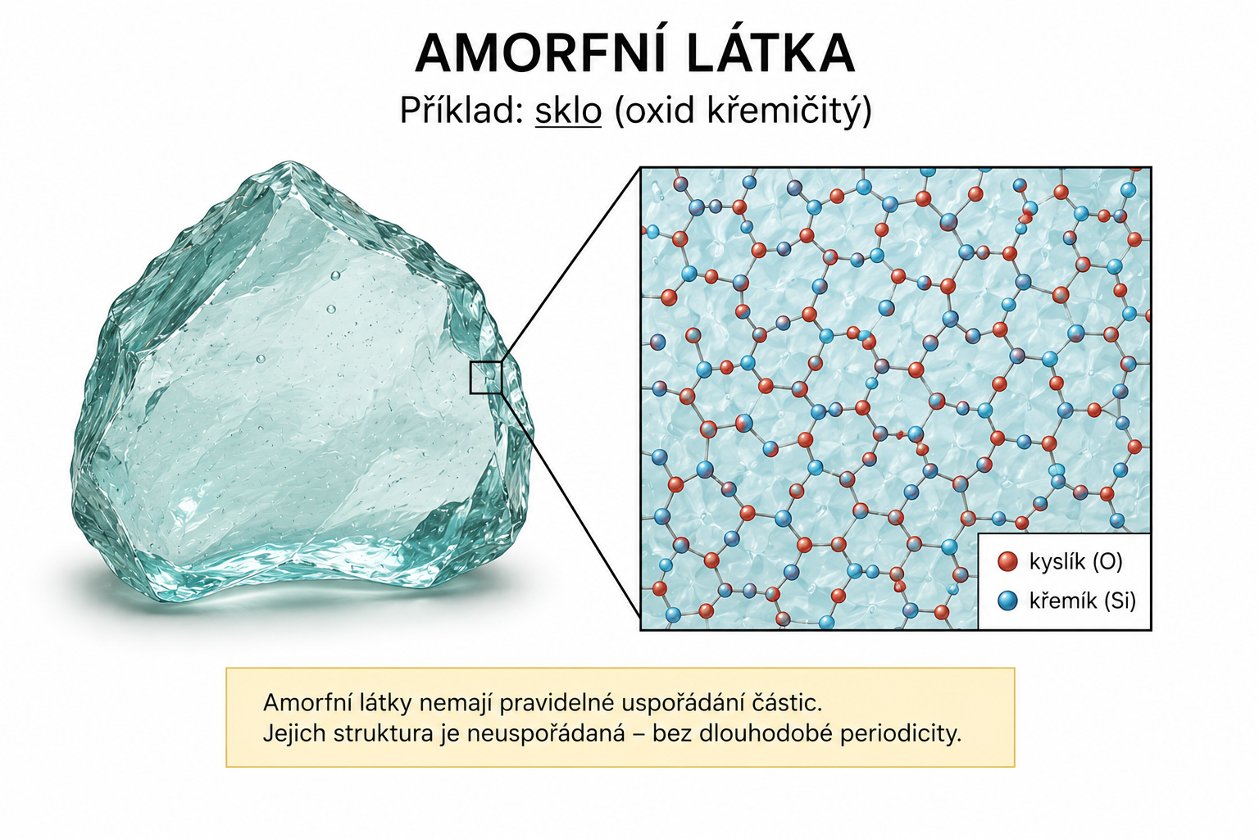
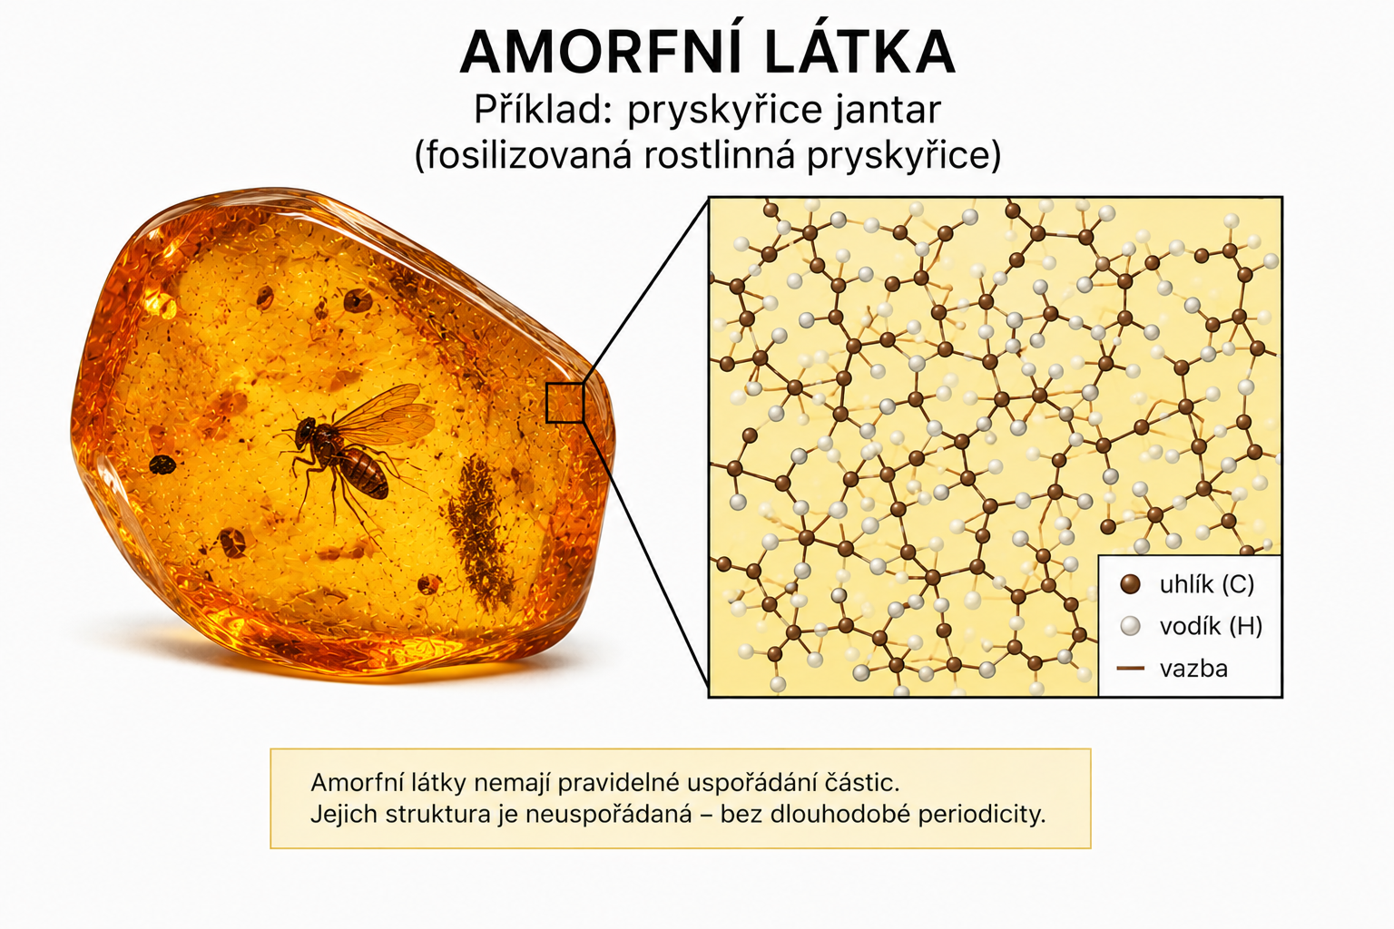
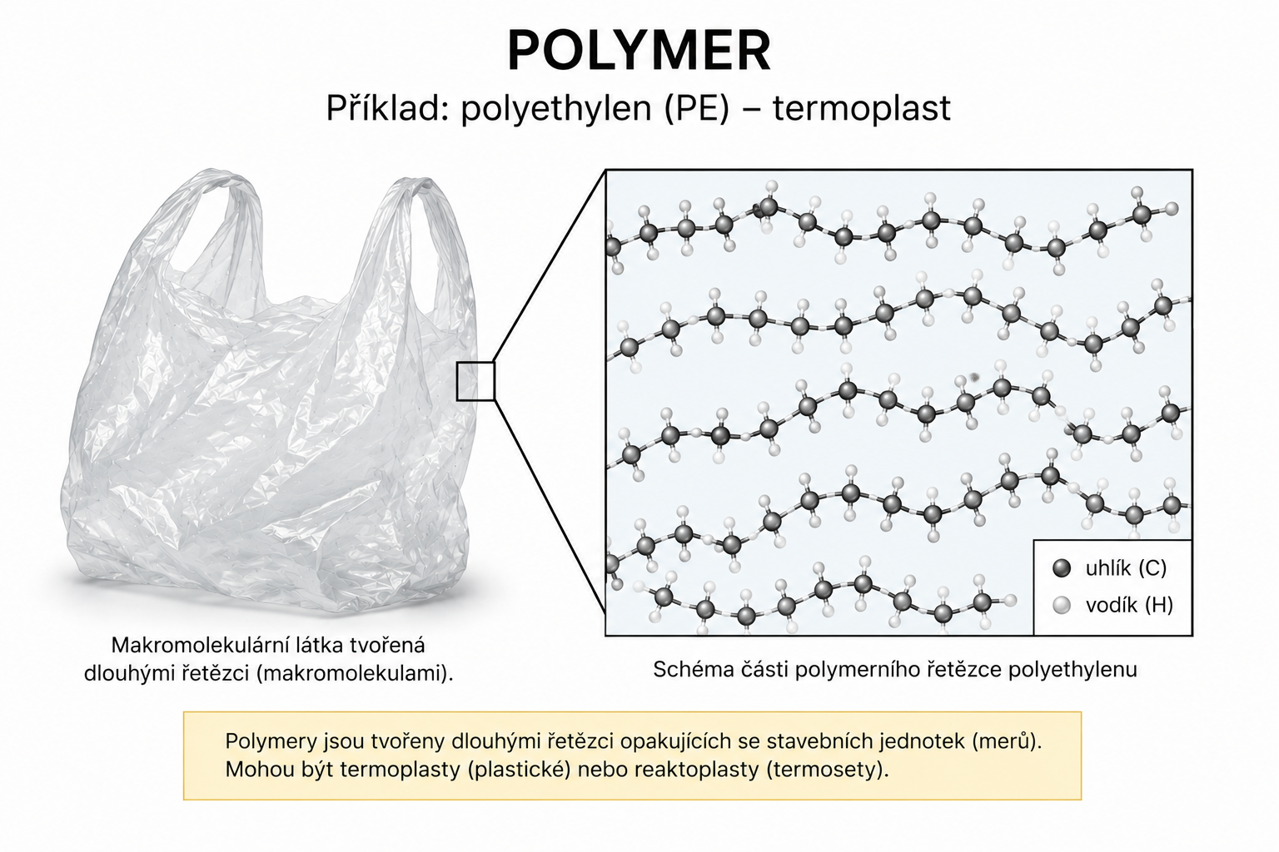
Amorfní látky (beztvaré látky) jsou látky, v nichž je periodické uspořádání částic omezeno na malé vzdálenosti, nepřevyšující řádově hodnotu 10⁻⁸ m.
Pro větší vzdálenost je pravidelnost uspořádání částic porušena. Struktura amorfních látek se vyznačuje krátkodosahovým uspořádáním. Amorfní látky jsou například sklo, pryskyřice, vosk, asfalt, saze a černé plasty.
Polymery jsou látky složené z makromolekul, které obsahují v obrovském počtu většinou atomy uhlíku, vodíku, kyslíku. Často též atomy dusíku a chloru a další prvky. V makromolekule se jako článek řetězu mnohonásobně opakuje základní monomerní jednotka. Mezi polymery patří například polyethylen, kaučuk a bavlna.

Slide 5
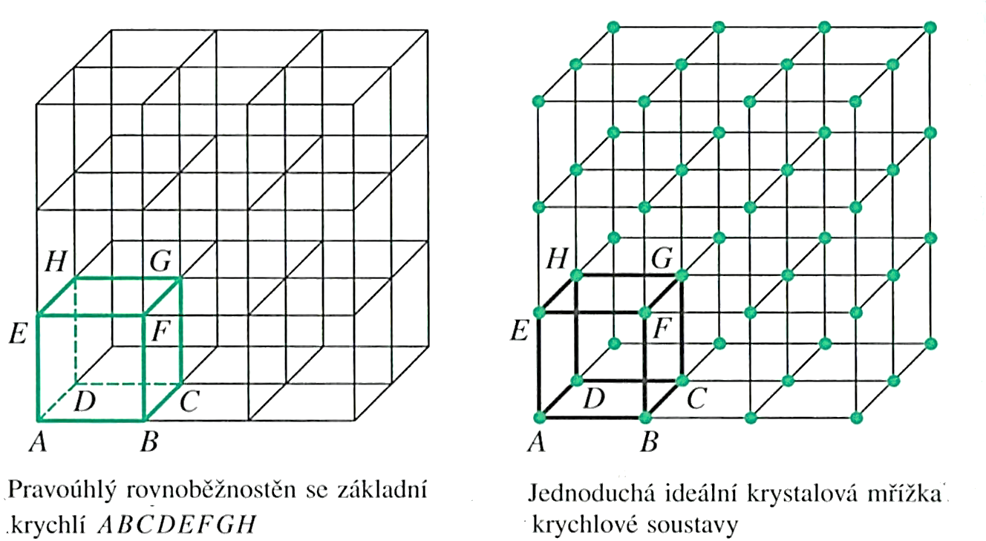
Ideální krystalová mřížka
Pro vnitřní strukturu krystalických látek je typická pravidelnost. Polohu částic, ze kterých se krystal skládá, je výhodné udávat vzhledem k trojrozměrné soustavě rovnoběžek, které rozdělují prostor na shodné rovnoběžnostěny. Jednoduchým rovnoběžnostěnem je krychle.
Základní buňka
Základní krychle obsazená určitým způsobem částicemi se nazývá základní nebo také elementární buňka krystalu krychlové soustavy.
Řazením velkého počtu základních buněk podél jejich prodloužených hran vznikne krystal libovolných rozměrů. V prostoru se tak vytvoří soustava pravidelně rozložených částic pevné látky, kterou nazýváme
Ideální krystalová mřížka.

Slide 6
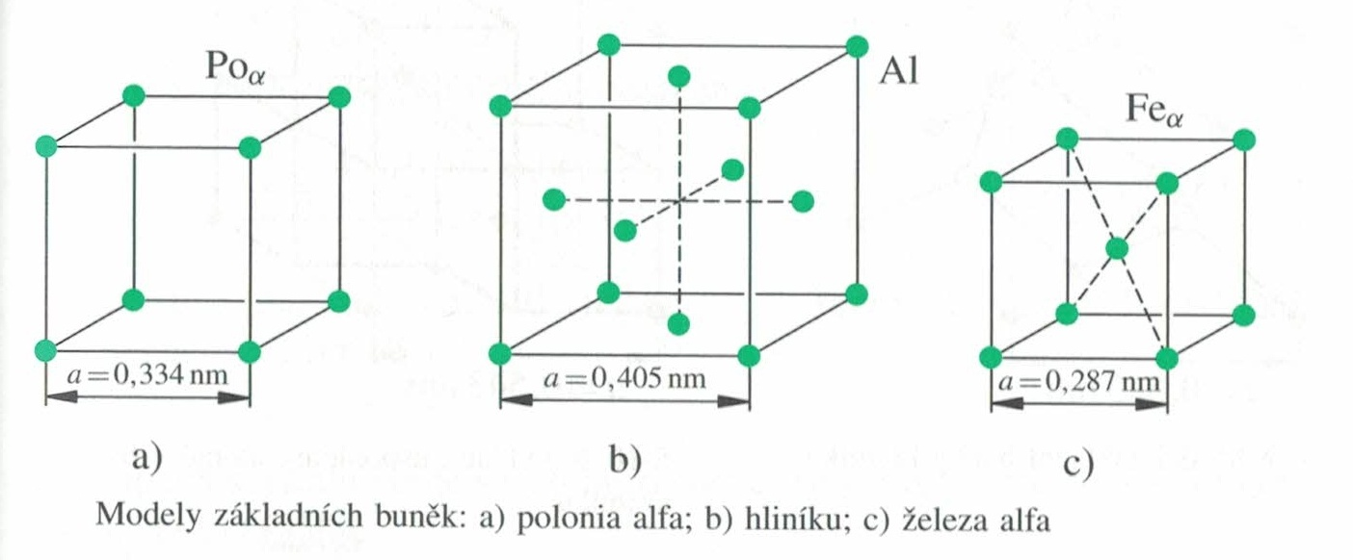
Krychlová (též kubická) základní buňka může být:
prostá, plošně centrovaná, prostorově centrovaná
Délka hrany základní buňky se nazývá mřížkový parametr a (též mřížková konstanta)
Barevným kroužkem je v mřížce znázorněna rovnovážná poloha částice, nikoliv částice samotná
Prostá kubická základní buňka
Plošně centrovaná kubická buňka
Prostorově centrovaná kubická buňka

Slide 7
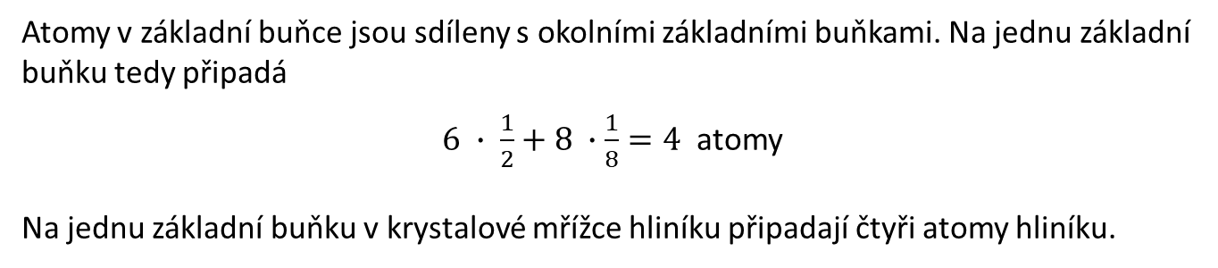
Příklad
Kolik atomů v krystalové mřížce hliníku připadá na jednu základní buňku, která je plošně centrovaná?
Atom ve vrcholu krychle je sdílen osmi okolními krychlemi
Atom ve středu stěny krychle je sdílen dvěma krychlemi

Slide 8
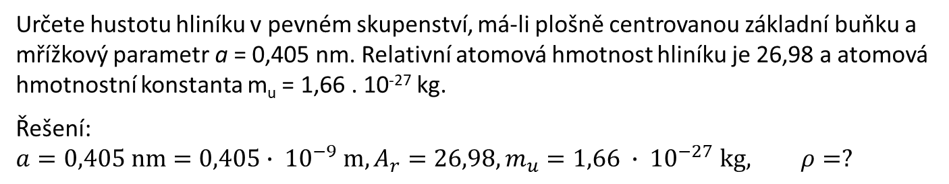
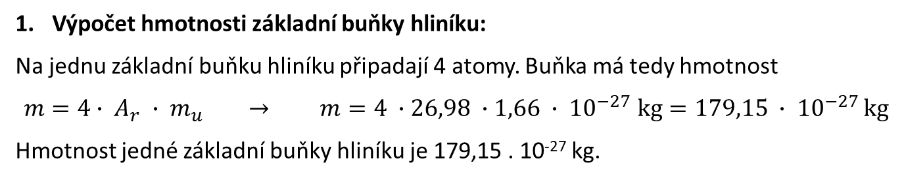
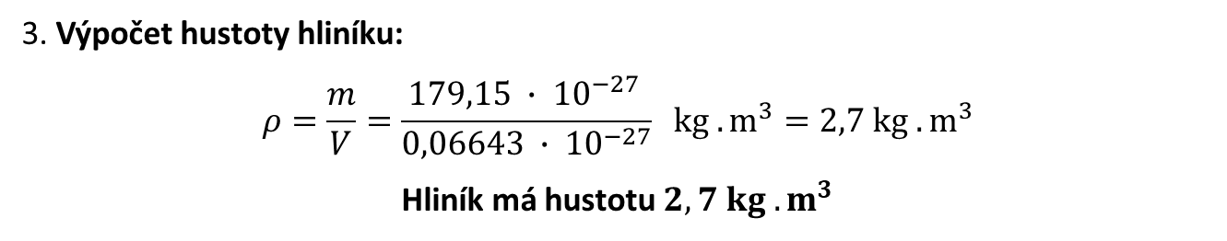
Příklad

Slide 9
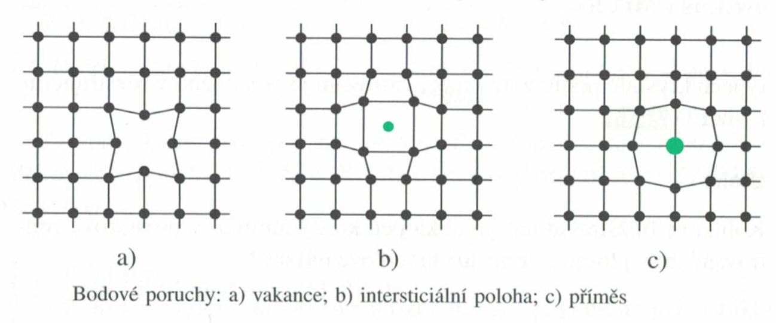
Poruchy krystalové mřížky
Skutečné krystaly se od ideálního krystalu liší tím, že se v něm vyskytují určité odchylky od pravidelného uspořádání – tzv. poruchy.
Poruchy krystalu mohou být bodové a čárové (dislokace).
Vakance je porucha vzniklá neobsazením rovnovážné polohy částice. Příčinou může být např. tepelný kmitavý pohyb částic, který způsobí, že se některým částicím podaří uniknout ze svého místa.
Intersticiální poloha částic se projevuje tím, že částice je v místě mimo pravidelný bod v krystalové mřížce. Tato porucha souvisí s vakancí, kdy uvolněná částice zůstane uvnitř krystalu v intersticiální poloze.
Příměsi jsou cizí částice, které se vyskytují v krystalu. Příměsová částice se může vyskytovat v intersticiální poloze nebo může nahradit vlastní částici mřížky. Příměsi ovlivňují fyzikální vlastnosti, například elektrickou vodivost u krystalů křemíku či germánia.

Slide 10
Konec
Jestliže se Vám prezentace líbí, řekněte to ostatním.
Jestliže máte připomínky, které by mohli prezentaci vylepšit napište to prosím mě
karel.sixl@pb.cz

